Slide 1
Fundamentos
Calebe de Paula Bianchini
calebe.bianchini@mackenzie.br

Slide 2
Componentes
“Um componente de software é uma composição com interfaces contratuais bem definidas e contexto de dependências bem explícitas. Um componente de software pode ser independentemente implantado e fazer composição com terceiros”

Slide 3
Componentes
Técnica
  Independência
  Interfaces
  Composição
Mercado
  Implantação
  Terceiros

Slide 4
Componentes
Os contratos
  Dependências
  Interfaces
  Como implantar
  Como “instanciar”
  Como se comportar

Slide 5
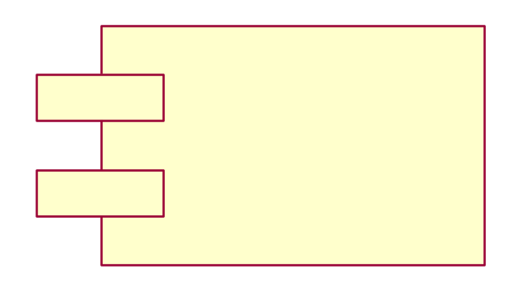
Componentes
Enfileira
Fila
Storage
Desenfileira

Slide 6
Interface
Conjunto de operações
  Semanticamente definidas
Provedor e cliente não se conhecem
  A interface é o intermediário
  Portanto, sua especificação é importante
Especificação do componentes
  Enumera as interfaces
  Descreve outras propriedades inerente ao componente

Slide 7
Interface
Diretas
  Normalmente, fornecidas por bibliotecas, e estas mesmas definem a interface e a implementação

Slide 8
Interface
Indiretas
  Definição apenas da interface
  A implementação é independente do “fabricante”
  Tanto cliente e provedor não se conhecem
    Importância da especificação através da interface
  Busca dinâmica de métodos

Slide 9
Versões
Imaginem os “upgrades” que são feitos nos componentes
  Componente novo – Sistema velho ?
Algumas abordagens
  Interfaces estáticas, após publicação
    Cada versão é uma interface diferente
  Interfaces dinâmicas
    Mudança de uma interface já publicada

Slide 10
Interface como Contrato
Uma das melhores formas de ser ver a interface em componentização
  O que o cliente precisa para usar a interface
  O que um provedor deve fazer para oferecer os serviços de uma interface
Pode-se utilizar os conceitos de pré e pós condições para o comportamento de uma operação

Slide 11
Interface como Contrato
As definições de contratos devem informar sobre a portabilidade de versões
  Uma melhora em uma biblioteca matemática, com resultados na velocidade dos cálculos, influencia em algo?
De certa forma, um componente pode ser oferecido como um serviço
  SLA (Service Level Agreement)?

Slide 12
Interface como Contrato
Segurança e progresso
  Garantias de execução
Requisitos não-funcionais
  Impactos de suas falhas
Tempo e espaço
  Especificação de comportamento

